Slide 1
長億南園 8 樓
房仲向屋主議價溝通說帖與大盤反轉專案簡報
【市場大盤反轉急凍・實質4戶競售剖析・南屯大墩人文競品威脅・掌握稀缺中年自住買盤】
報告單位：永義房屋專案團隊 | 標的：長億南園 8 樓（德富路 390 號） | 買方狀況：成熟中年家庭・純自住・已付 5 萬元斡旋現金

Slide 2
長億南園 8 樓・房仲議價說服專案報告
執行摘要：屋主當下面臨的 4 大關鍵決策局勢
📉 大盤確認反轉下修
🏢 社區實質 4 戶競售
第七波信用管制後，南區 53 棟老牌社區成交量暴跌 76.4%！單價中位數自 26.9 萬見頂回落，價格正式進入『緩跌』格局，越晚賣越難賣。
591 上 23 筆刊登為房仲重複洗版，全社區實質僅 4 戶在賣！4 樓開 898 萬搶低總、3 樓巨露台平車大降 70 萬，同社區削價競爭激烈。
⚡ 南屯大墩人文強烈威脅
🎯 把握稀缺中年自住買方
買方同時積極考慮信義房屋推薦之南屯『大墩人文』。南屯地段精華保值、近捷運與好市多，若本戶價格談不攏，買方將立即轉向大墩人文！
年輕人只買新小宅，願意買 34 年老屋的僅剩中年家庭。買方一家要自住，已備妥『5 萬元斡旋現金』，出價衡量自身財務極限，錯過難再遇到！

Slide 3
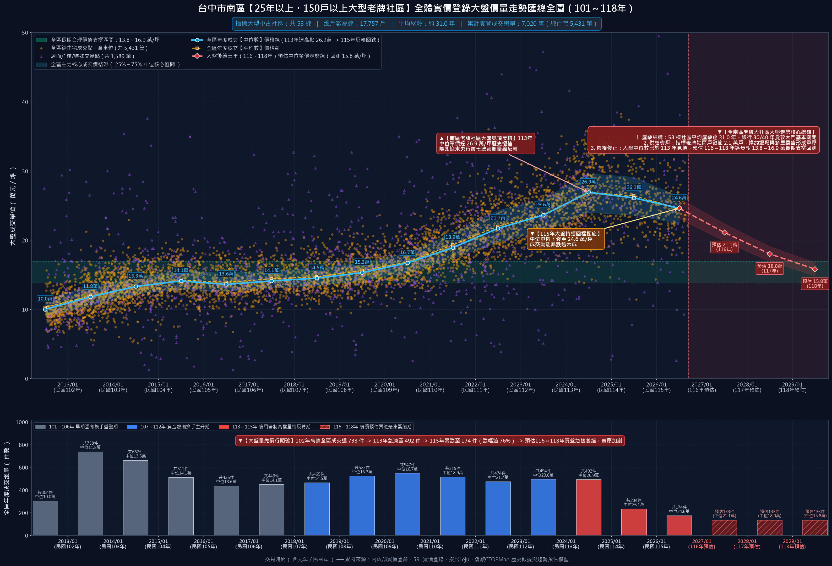
長億南園 8 樓・房仲議價說服專案報告
客觀實證 1：台中南區老牌大盤暴跌 76.4%，價格正式向下反轉
📊 全南區大盤關鍵數據
• 樣本覆蓋全面
全南區 53 棟 25 年以上大型社區、涵蓋 21,208 戶、累計 7,022 筆實登。
• 歷史見頂反轉
113 年大盤中位數衝上 26.9 萬/坪歷史極值，第七波信用管制後急速反轉下修至 24.6 萬/坪。
• 成交量雪崩 76.4%
年成交量自高峰 738 件崩縮至 115 年僅 174 件，市場動能徹底急凍！
• 『量先價行』鐵律
沒有成交量支撐，老屋價格只有緩跌修正一途，不可再心存追高幻想！

Slide 4
長億南園 8 樓・房仲議價說服專案報告
客觀實證 2：房市趨冷只會緩跌，房屋年齡越老越便宜
1. 房貸信用管制掐死買氣
• 央行第七波信用管制全面收緊房貸成數。
• 銀行鑑價極度保守，滿水位狀況持續延燒。
• 實質房貸利率站穩 2.5%～3.0%，買方負擔能力大幅縮水，只會持續觀望砍價。
2. 35 年老屋金融大關縮限
• 長億南園已 34.7 年，跨越 35 年金融門檻。
• 銀行內規『屋齡＋貸款年限』嚴格受限，無法貸滿 30/40 年長天期。
• 買方每月還款本金加重，老屋接手門檻越來越高，未來只剩全現金買方。
3. 未來三年價格逐年回測
• 根據南區大盤模型推估：
- 116 年下探：21.1 萬/坪
- 117 年下探：18.0 萬/坪
- 118 年回測歷史支撐：15.8 萬/坪
• 趁目前 20 幾萬高檔反轉初期賣出，是資產最佳安全落袋窗口！

Slide 5
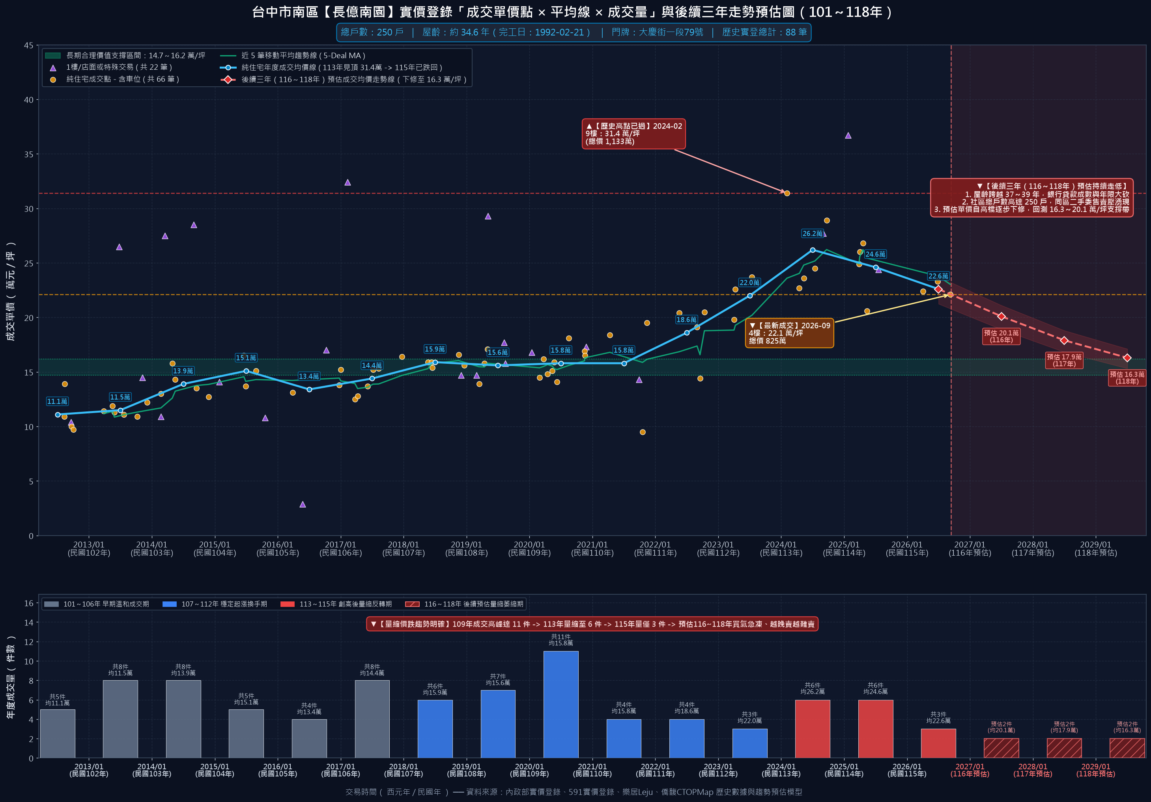
長億南園 8 樓・房仲議價說服專案報告
社區行情定錨：115年9月最新成交已跌至 21.4 萬/坪
🏢 長億南園最新實登實證
• 115 年 9 月最新成交定錨
同社區德富路 4 樓，含車位總價僅 825 萬，拆算單價已跌回 21.4 萬/坪（含車均攤僅 22.1 萬）。
• 115 年 4 月成交低點
同社區 9 樓總價更僅 782 萬，買方出價信心大增。
• 實價登錄更見 20.6 萬紀錄
同社區 12 樓曾出現單價 20.6 萬/坪成交紀錄，打破屋主 23 萬以上開價幻想。
• 歷史長期均價 13～17 萬
105～110 年長達六年合理區間為 13～17 萬/坪。前兩年極端高點已過，買方態度堅定理性，絕不追高！

Slide 6
長億南園 8 樓・房仲議價說服專案報告
社區競爭真相：591 帳面 23 筆為房仲洗版，實質『4 戶』激烈競售
戶別 | 坪數與格局 | 目前開價 / 單價 | 房仲刊登狀況 | 市場競爭威脅評估
【本案】8 樓大三房 | 42.23 坪 (室內 32 坪) 3房2廳2衛+機上車 | 998 萬 (23.6 萬/坪) | 9 家房仲重複聯賣洗版！ 歷經三次降價求售 | 同社區主力競品，屋主急售心態外溢，開價已被定錨於 998 萬。
10 樓高樓三房 | 35.61 坪 (室內 27 坪) 3房2廳2衛+機上車 | 958 萬 (26.9 萬/坪) | 9 家房仲重複聯賣洗版！ 主打免千萬高樓三房 | 總價比 8 樓便宜 40 萬，同樣 9 家房仲全力推銷，強烈瓜分看屋客。
4 樓大三房 | 37.29 坪 (室內 28 坪) 3房2廳2衛+休旅車 | 898 萬 (24.1 萬/坪) | 中信房屋承辦刊登 社區最低總價門檻 | 開價直接殺入 800 多萬，買方第一眼首選，吸走大部分首購自住客。
3 樓巨露台平車戶 | 66.28 坪 (含露台31坪) 3房2廳2衛+坡道平車 | 1,258 萬 (18.9 萬/坪) | 3 家房仲刊登 近期主動降價 70 萬 | 社區極罕見平面車位＋31坪大露台，單價殺至 18.9 萬，讓利誠意十足。
💡 房仲核心建言：在社區 4 戶屋主相互比價搶客的局勢下，「誰先適度讓利，誰就能先把數百萬現金抱回家」！堅持高價只會變成替其他 3 戶做免費抬轎助攻。

Slide 7
長億南園 8 樓・房仲議價說服專案報告
買方心理抗性：相同價位可買『921 震後宅』，震前老屋存在安全疑慮
1. 921 震災曾列『需注意建物』紀錄
• 同社區產調白紙黑字載明：『本物件曾被台中市政府列為需注意建物，雖目前已無列管，但收定後及簽約時勿承諾貸款成數』。
• 買方是一家自住，對震災歷史紀錄非常敏感，存在天然的耐震安全心理抗性。
• 銀行內部亦有歷史紀錄，鑑價與成數極度保守！
2. 相同價位市場可選『921 震後宅』
• 長億南園民國 80 年興建（屋齡 34.7 年），適用 921 震前舊耐震法規。
• 買方直言：『在目前 800、900 萬價位，市場上完全可以挑到 921 震後興建、耐震法規提升的中古大樓，對地震疑慮完全消除！』
• 震前老屋在現行市場上具有無法抹滅的實質折價抗性！

Slide 8
長億南園 8 樓・房仲議價說服專案報告
市場買盤結構：年輕人只買新小宅，中年買家是老屋唯一接盤買盤
現代年輕首購族（25～35歲）
❌ 絕不買 30 幾年陳屋
• 偏好重劃區預售屋、新成屋、小宅兩房。
• 重視公設會館、飯店物業管理、電動車充電樁。
• 看到 34 年無公設外觀老舊大樓，直接轉頭放棄。
中年成熟家庭買方（40～55歲）
✅ 老牌大樓唯一真實買盤！
• 重視室內實質大坪數（喜愛本戶室內 32 坪大空間）。
• 財務務實健全、自備款充裕、珍惜整理過的水電衛浴。
• 剛好就是本組買方！市場極度稀少且珍貴的誠意買盤。

Slide 9
長億南園 8 樓・房仲議價說服專案報告
外部直接威脅：信義房屋積極推薦南屯『大墩人文』，隨時轉向！
評估指標 | 南屯區【大墩人文】(信義推薦直接競品) | 南區【長億南園 8 樓】(本案)
地段價值與增值性 | 南屯成熟富人商圈，地段保值抗跌性全台中名列前茅。 | 南區老舊市區，受十三期新成屋比價排擠。
交通與生活機能 | 緊鄰文心森林公園商圈、捷運綠線、南屯好市多(Costco)。 | 南區德富路商圈，生活機能便利但無大型好市多與精華捷運。
房屋格局與空間 | 正三房格局，公設維護佳，外觀與質感極佳。 | 室內 32 坪超大空間（本戶唯一最大勝出亮點！）。
買方當下態度 | 買方極度心動，信義房屋強力推銷中，若本案不讓利隨時轉向！ | 第一優先把 5 萬現金斡旋下在長億南園，但買方耐心極度有限。
⚠️ 經紀人急迫預警：信義房屋這兩天持續在催買方去簽大墩人文。我們現在是在跟信義房屋搶這唯一一組自住家庭，今天務必拍板定案，千萬不能讓煮熟的鴨子飛去南屯！

Slide 10
長億南園 8 樓・房仲議價說服專案報告
買方出價邏輯：衡量自身財務狀況與必花整修款之務實極限
屋況客觀現況與必備整修款
• 肯定屋主 6 年前水電衛浴翻新用心，但已有 6 年自然折舊。
• 雙衛浴皆無對外窗（暗房衛浴），通風排濕不良。
• 買方入住前仍須備妥 60～80 萬工程款：全室油漆、窗戶更換、加裝衛浴獨立抽風暖風系統與基礎整理。
• 這筆裝修預算是自住必要支出，必須從總購屋預算中扣除。
買方出價非惡意砍價，而是財務極限
• 買方是一家人要自住，財務紀律嚴謹。
• 銀行因 34.7 年高屋齡與 921 歷史，核貸成數保守（僅 6.5～7 成），買方自備款缺口被強制拉高 100 多萬！
• 買方出價完全是經過審慎衡量家庭總存款、貸款上限與裝修費後提出來的誠意極限，絕非隨便亂砍！

Slide 11
長億南園 8 樓・房仲議價說服專案報告
屋主財務與稅務精算：107年買670萬持有滿8年，大賺出場＋享400萬免稅額
財務 / 稅務項目 | 歷史數據與條件 | 本次成交預估結果
屋主當初買入成本 | 民國 107 年 6 月購入：670 萬 (15.9 萬/坪) | 本金 670 萬 100% 全數收回
產權持有時間 | 107 年 7 月登記至今：已整整滿 8 年！ | 已度過房地合一高稅率重課期
成交實質獲利評估 | 在 700 多萬價位順利成交 | 完全覆蓋成本與裝修折舊，淨賺數十萬現金！
房地合一自住免稅額 | 持有滿 8 年，符合自住設籍滿 6 年條件 | 享有 400 萬免稅額，獲利免繳稅，全額現金落袋！
🏆 獲利了結論點：屋主買 670 萬已享受 8 年居住增值，今天賣出保證倒賺幾十萬現金且不用繳房地合一稅！在房市反轉向下之際，及時把數百萬現金抱在身上，比繼續套在 35 年老屋承擔跌價風險聰明太多！

Slide 12
長億南園 8 樓・房仲議價說服專案報告
收尾逼單促成：『5 萬元現金斡旋已擺在桌上，拍板即成交！』
🎯 房仲逼單最關鍵的一句話（激發屋主落袋為安與急迫感）：
「大哥／大姐，現在市場上光看不買的假客人很多，但願意掏出真金白銀的人少之又少。
這組自住買方非常有誠意，已經把『5 萬元的現金斡旋』直接擺在我們店頭桌上，隨時等著只要您點頭就正式簽約履約！
您 107 年買 670 萬，買方出價已經讓您穩穩賺錢出場，又享有 8 年自住免稅優勢，還能完美避開後面南區老屋量縮價跌的風險。
信義房屋那邊今天還在打電話催買方去談南屯的大墩人文，請大哥／大姐今天就痛快做決定，給我們授權簽字，我們立刻幫您把七百多萬的現金穩穩落袋！」

Slide 13
長億南園 8 樓・房仲議價說服專案報告
買方斡旋特約：僅保留『貸款未滿七成無條件解約』，條件乾淨誠懇
🛡️ 斡旋單正式特約記載條文（合情合理・保障交易安全）：
「本件買賣若買方於簽約後向金融機構申請本標的物房屋貸款，獲核准之貸款金額未達買賣成交總價百分之七十（70%）者（非因買方個人重大信用瑕疵所致），買方得主張無條件解除本買賣契約（或斡旋契約）。賣方及仲介方應於買方出具銀行審核結果後三日內，全額無息返還買方已支付之全部斡旋金及價款，雙方互不負違約賠償責任及仲介服務費。」
📌 房仲對屋主解說重點：
1. 條款極度乾淨：買方已將所有檢驗、修繕等繁瑣條款全數剔除，僅保留銀行貸款基本防線，展現十足成交誠意。
2. 排除個人信用瑕疵：若因買方自己信用問題貸不到，買方不得藉此解約，純粹防範 35 年老屋銀行鑑價保守之系統性風險。

Slide 14
抓緊大盤反轉前夕 • 把握唯一誠意自住買盤
恭祝 屋主資產安全變現・圓滿落袋為安大贏家！
永義房屋專案團隊 敬製 | 長億南園 8 樓

